Slide 1
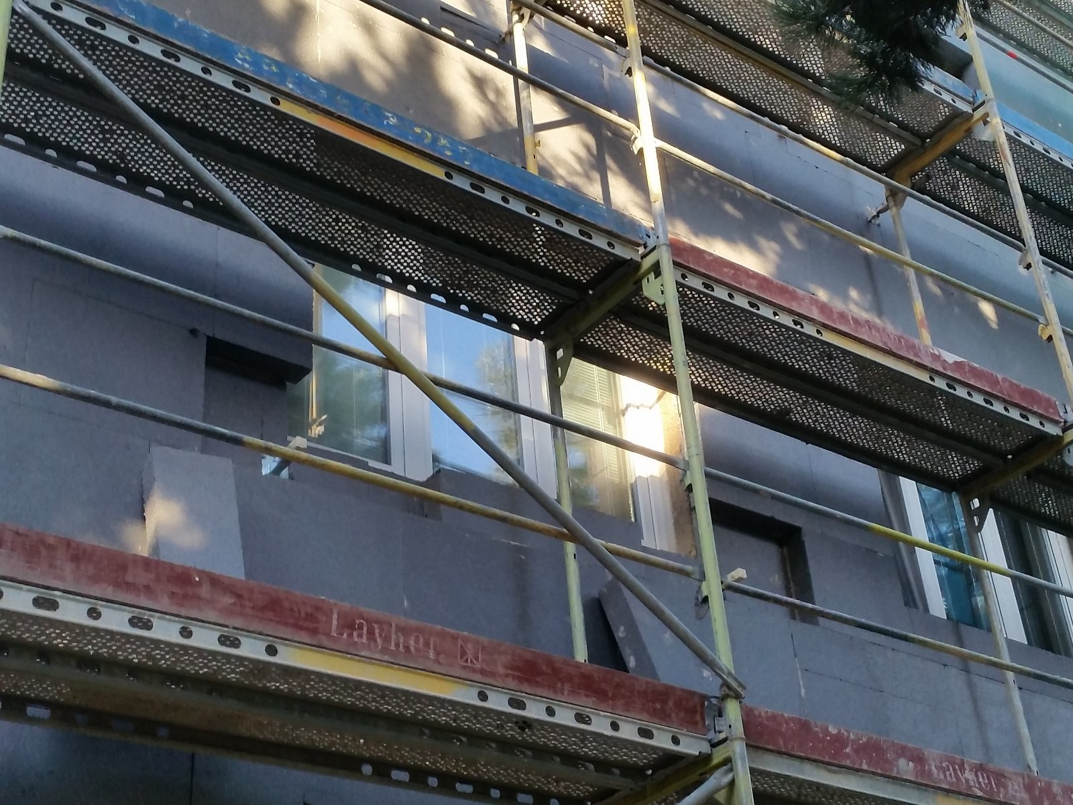
Okno
Sušáky pod okna na bytový dům
Materiál: pozink
Uchycení: okem na konzoli, utažení šroubem z vnitřní strany
Sušák sestává ze dvou dílů (viz nákres níže) a prádelních šňůr mezi nimi
Montáž na konzolky vystupující ze zdi pod oknem
Tvar sušáku (boční pohled
Fasáda
Poptávaný sušák
Konzolka pod oknem

